Slide 1

Plano Intermunicipal de Gestão Integrada de Resíduos Sólidos (PIGIRS)
Prefeitura de Chapecó
Valdir Eduardo Olivo
Dr. em Engenharia

Slide 2

Apresentação
Proponente: Consórcio Intermunicipal de Gerenciamento Ambiental (IBERÊ);
Período: Outubro/2018 à Junho de 2019;
Estratégia: Participação popular, integração entre 7 municípios, inclusão de catadores, responsabilidade compartilhada;
Base legal: Política Nacional de Resíduos Sólidos – Lei 12.305/2010.

Slide 3
Plano Intermunicipal de Gerenciamento
Integrado de Resíduos Sólidos
Atualizar dados do PMGIRS;
Adequar as metas do Plano Nacional de Gestão de Resíduos Sólidos;
Revisar e avaliar o atendimento das metas do plano anterior;
Incluir novas demandas relacionadas ao manejo de resíduos sólidos.

Slide 4
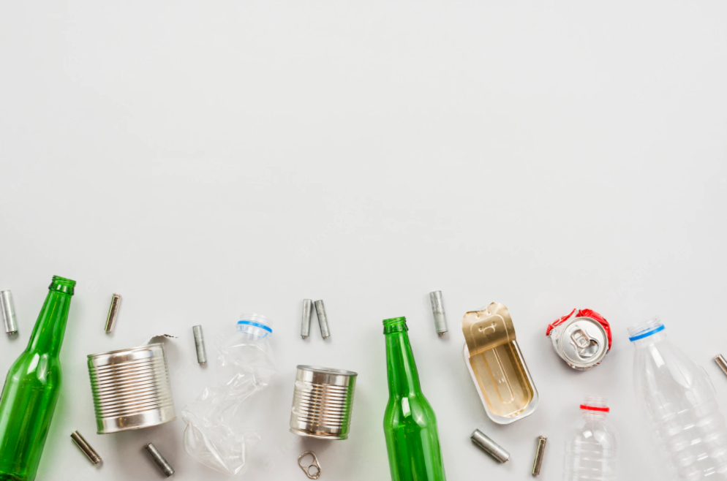
Resíduos Sólidos

Slide 5

Classificação quanto a origem
a) resíduos domiciliares: os originários de atividades domésticas em residências urbanas;
b) resíduos de limpeza urbana: os originários da varrição, limpeza de logradouros e vias públicas e outros serviços de limpeza urbana;
c) resíduos sólidos urbanos: os englobados nas alíneas “a” e “b”;
d) resíduos de estabelecimentos comerciais e prestadores de serviços: os gerados nessas atividades, excetuados os referidos nas alíneas “b”, “e”, “g”, “h” e “j”;
5

Slide 6
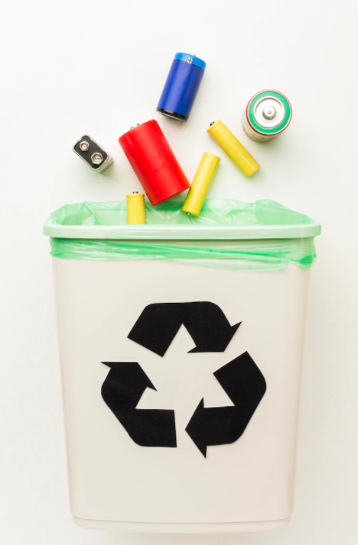
Classificação quanto a origem
e) resíduos dos serviços públicos de saneamento básico: os gerados nessas atividades, excetuados os referidos na alínea “c”;
f) resíduos industriais: os gerados nos processos produtivos e instalações industriais;
g) resíduos de serviços de saúde: os gerados nos serviços de saúde, conforme definido em regulamento ou em normas estabelecidas pelos órgãos do Sisnama e do SNVS;
h) resíduos da construção civil: os gerados nas construções, reformas, reparos e demolições de obras de construção civil, incluídos os resultantes da preparação e escavação de terrenos para obras civis;

Slide 7
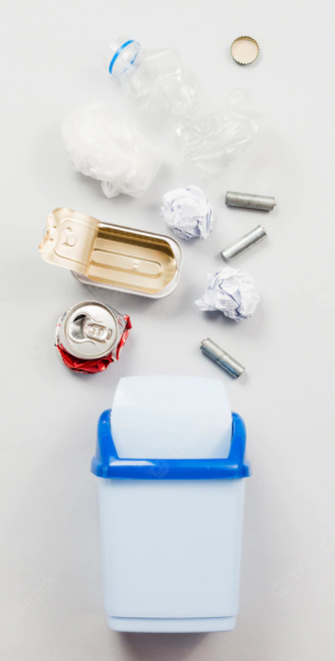
Classificação quanto à origem
i) resíduos agrossilvopastoris: os gerados nas atividades agropecuárias e silviculturais, incluídos os relacionados a insumos utilizados nessas atividades;
j) resíduos de serviços de transportes: os originários de portos, aeroportos, terminais alfandegários, rodoviários e ferroviários e passagens de fronteira;
k) resíduos de mineração: os gerados na atividade de pesquisa, extração ou beneficiamento de minérios.

Slide 8

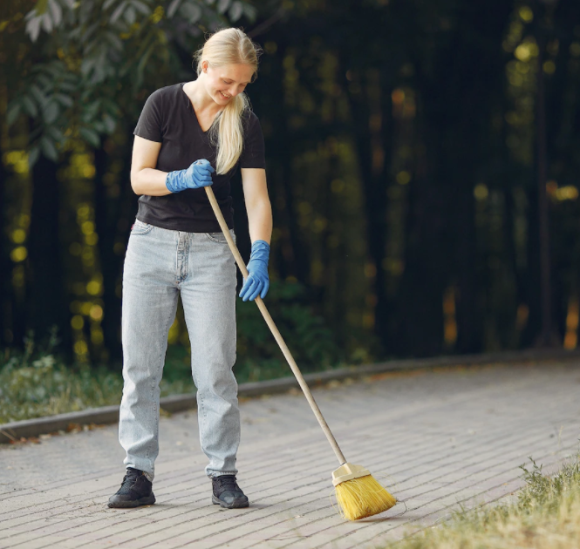
Resíduos Domiciliares
Resíduos de Limpeza Pública
Resíduos Sólidos Urbanos (RSU)

Slide 9
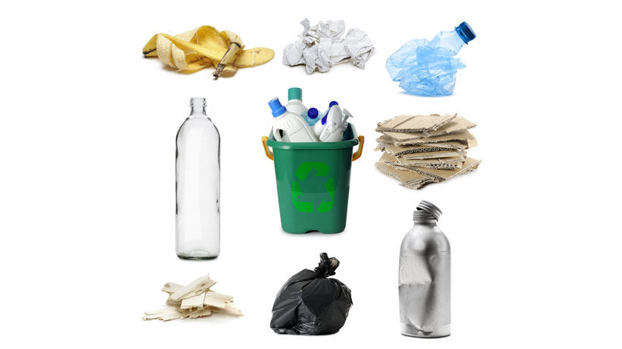
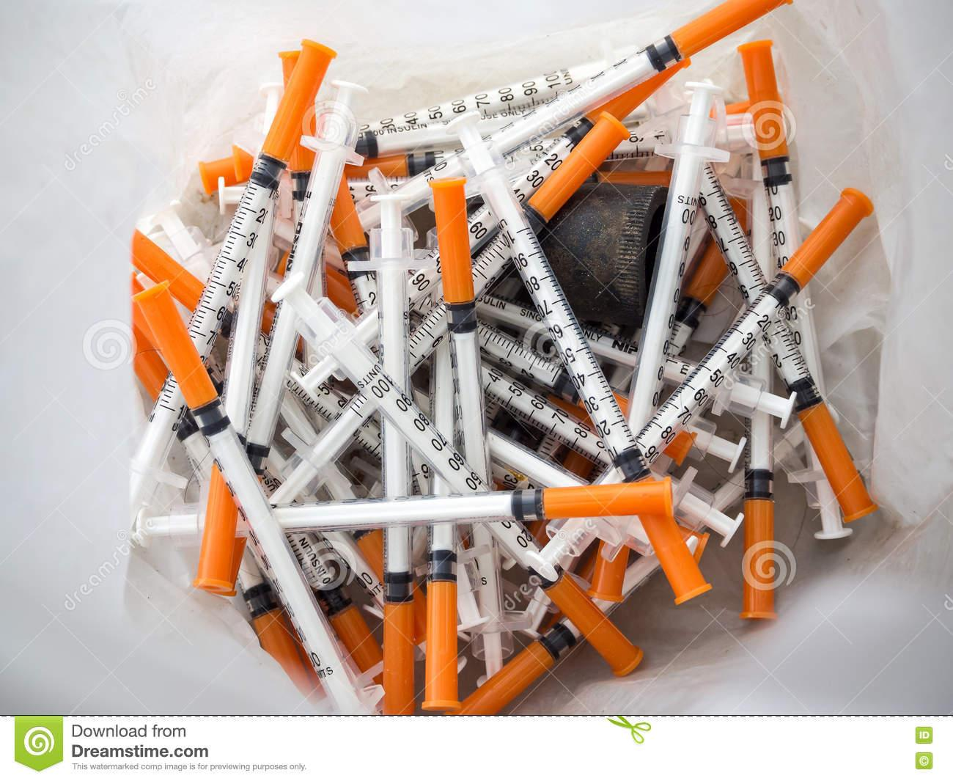
Resíduos Sólidos Domésticos

Slide 10
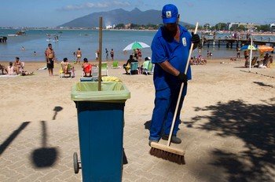
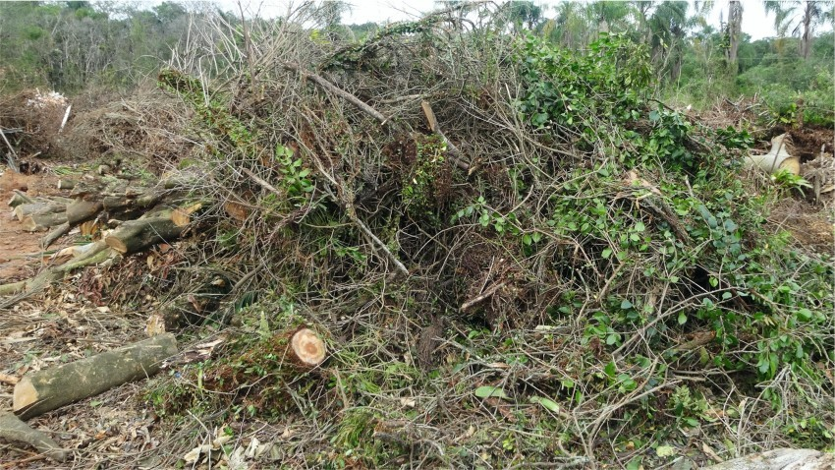
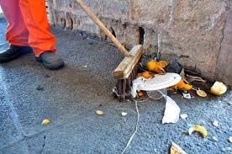
Resíduos Sólidos de Limpeza Pública

Slide 11
Formação de Grupos Técnicos
1 - Resíduos Sólidos Urbanos - resíduos domiciliares, de limpeza pública, e óleos comestíveis
2 - Construção Civil e Mineração
3 - Resíduos Industriais, Comerciais e Saneamento
4 - Transporte, Pneus, Óleos Combustíveis/Lubrificantes
5 - Serviços de saúde
6 - Agrossilvopastoril
7 - Eletroeletrônicos, pilhas, baterias, lâmpadas e outros
8 - Cemiteriais

Slide 12
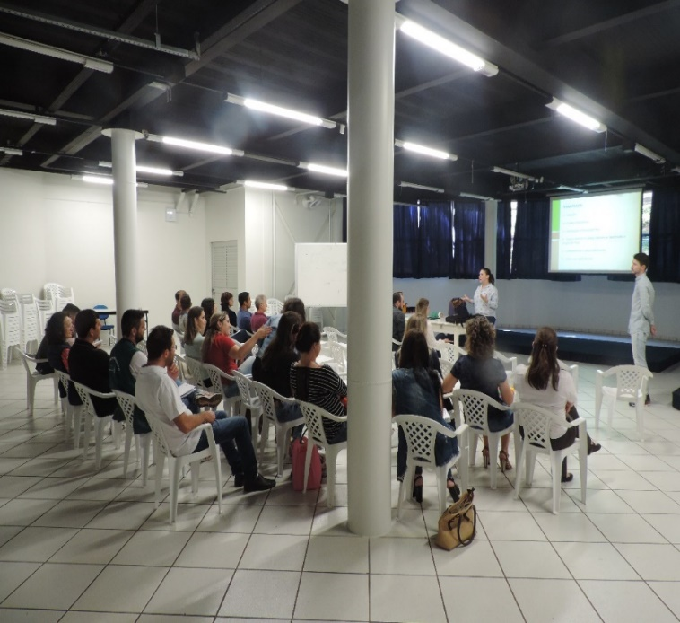
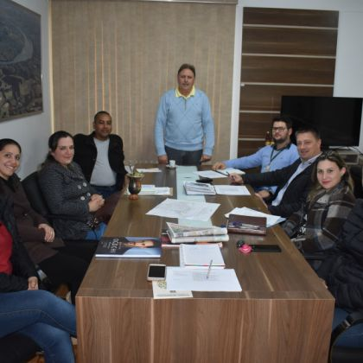
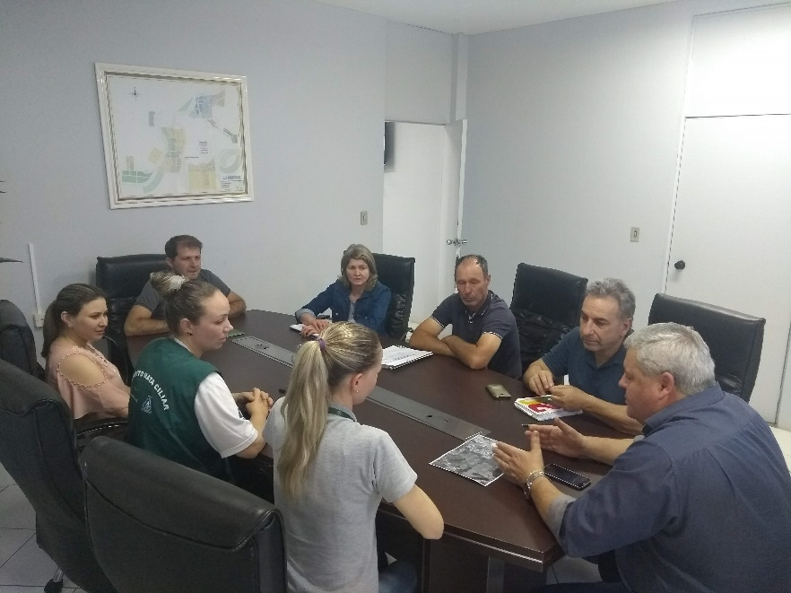
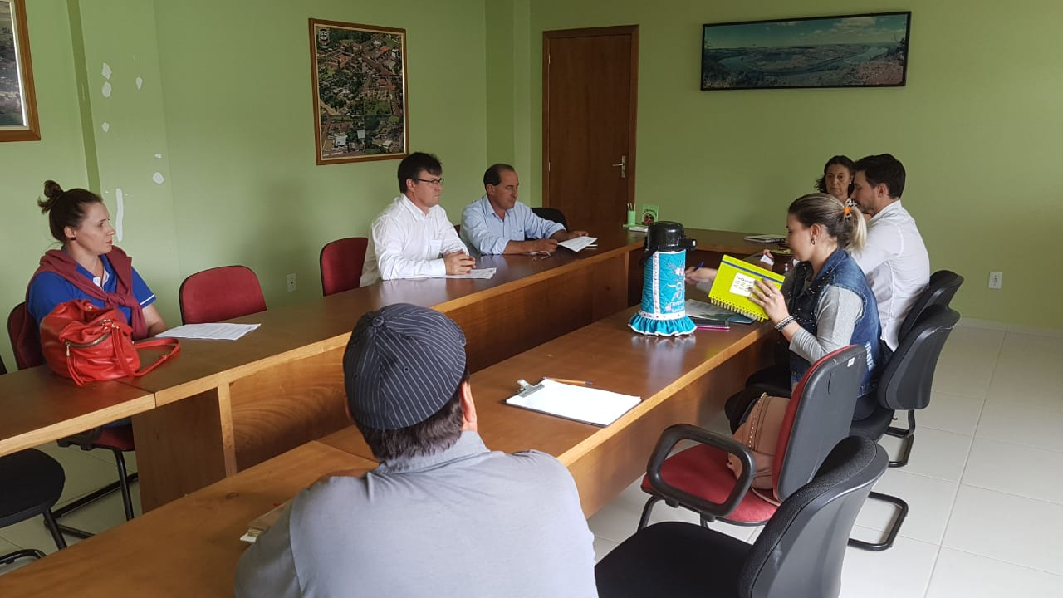
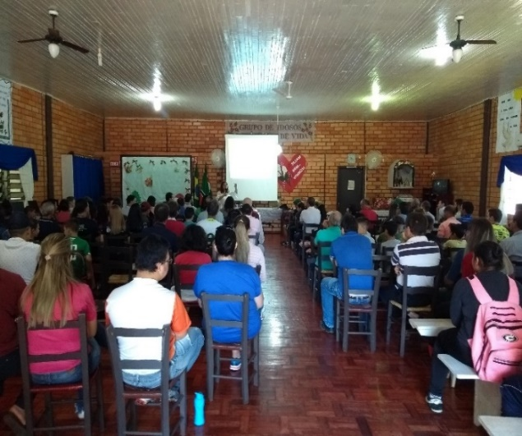
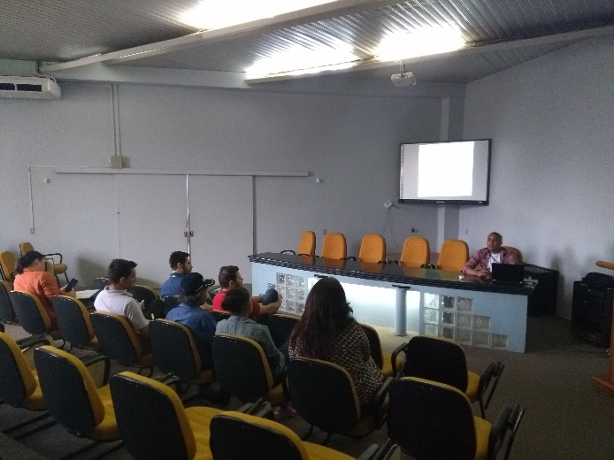
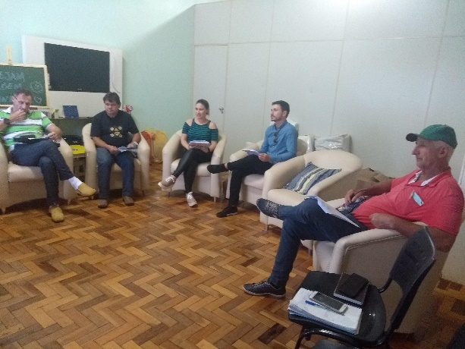
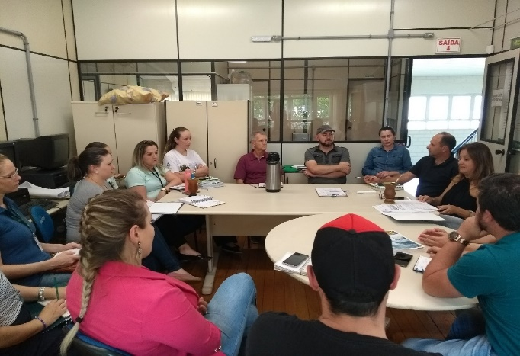
Reuniões nos municípios
12

Slide 13
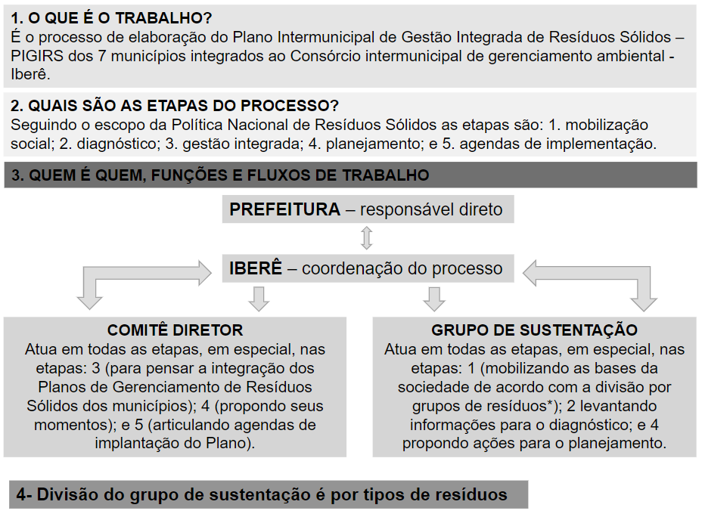

Slide 14
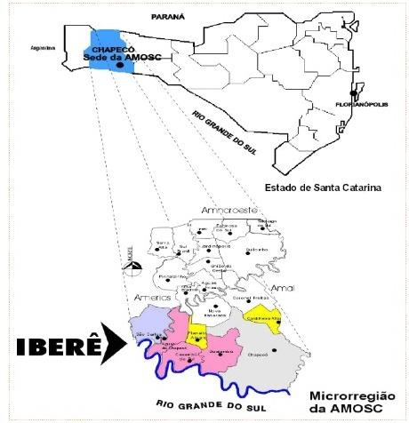
Mapa Municípios do Consórcio Iberê

Slide 15
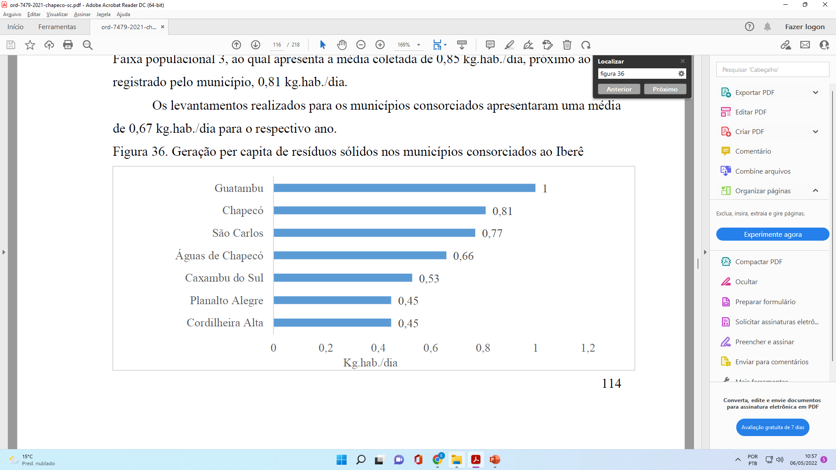
Geração per capita de resíduos sólidos nos municípios consorciados ao Iberê

Slide 16
PROGRAMAS, METAS E AÇÕES

Slide 17
Ações – Manejo de Resíduos Sólidos
Elaboração e execução de Programa de Educação Ambiental
Instituir o Código de Limpeza Urbana de Chapecó
Criar um protocolo de uso de espaços públicos como praças, centro de eventos, contendo regras para destinação de resíduos sólidos gerados neste evento.
Prever alternativa para inibir a ação de catadores individuais na interceptação da coleta
Incentivo a compostagem de resíduos orgânicos
Exigir PGRS para todos os estabelecimentos previstos na PNRS (saúde, industrial, saneamento básico, agrossilvopastoril, transportes, mineração e construção civil)

Slide 18
Ações – Manejo de Resíduos Sólidos
Implantar modelo de lixeira para acondicionamento de resíduos em área urbana
Criar site interativo que apresente boas práticas relativas a resíduos sólidos, pontos de coleta e cronograma para todos os tipos de resíduos.
Estudar e implementar destinação ambientalmente adequada para todos os móveis e inservíveis.
Criar pontos de coleta de resíduos recicláveis na área rural
Estudar e avaliar alternativa viável para rejeitos gerados nas propriedades rurais (fraldas, higiene íntima, esponjas entre outros). Verificar possibilidade da utilização de vala séptica na propriedade
Programa de Coleta Seletiva na Área Rural, prevendo a necessidade de ajustes de rotas e frequência conforme a demanda

Slide 19
Ações – Manejo de Resíduos Sólidos
Estabelecer local adequado, licenciável, para o destino de resíduos de limpeza pública
Elaborar e divulgar um cronograma do período de coleta de resíduos da poda de árvores, estipulando a responsabilidade de cada gerador
Elaborar PGRCC simplificado que será cobrado o preenchimento pelo contribuinte no encaminhamento da aprovação de projetos junto à prefeitura
Estudar e avaliar a demanda da criação de ecoponto para recebimento de resíduos da construção civil de pequenos geradores
Prover a recuperação da área degradada quando pública ou exigir a recuperação da área degradada ou contaminada, quando privada, com ação amparada legalmente

Slide 20
Ações – Manejo de Resíduos Sólidos
Inclusão e fomento de catadores organizados na coleta de resíduos
Avaliar e implantar o PAVURU (Parque de Valorização de Resíduos Sólidos Urbanos)
Firmar acordos setoriais entre os envolvidos da logística reversa
Programa de Coleta de Eletroeletrônicos

Slide 21
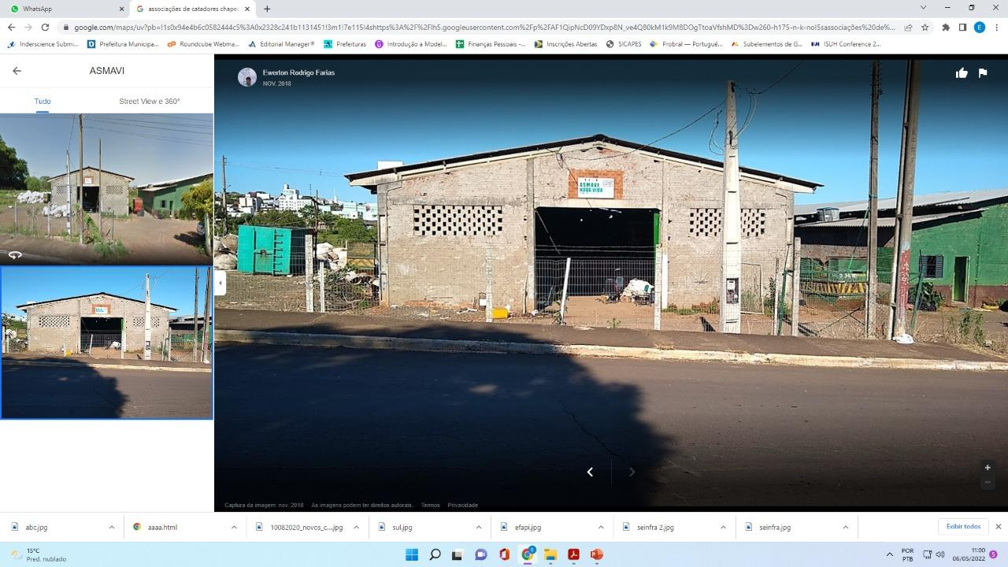
Associações
ASMAVI

Slide 22
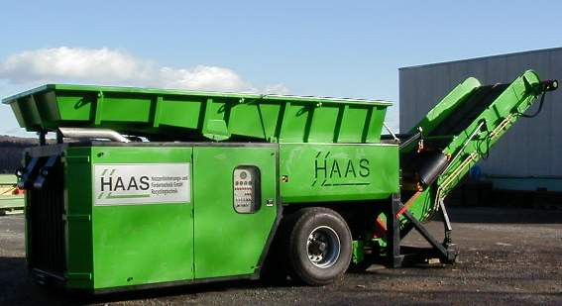
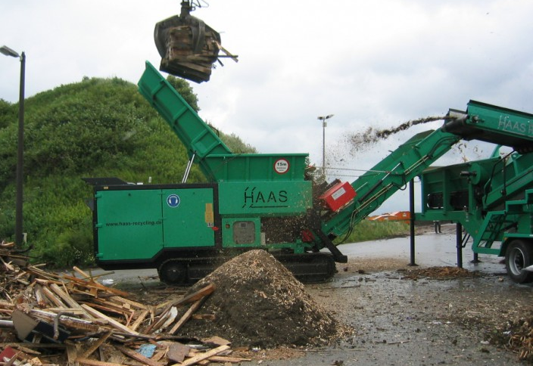
Triturador de Móveis

Slide 23
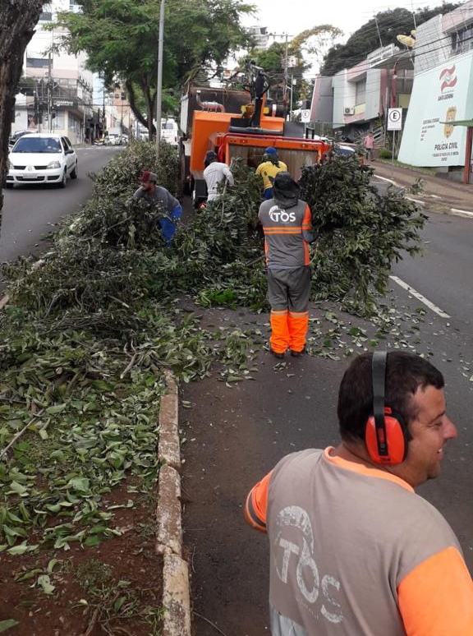
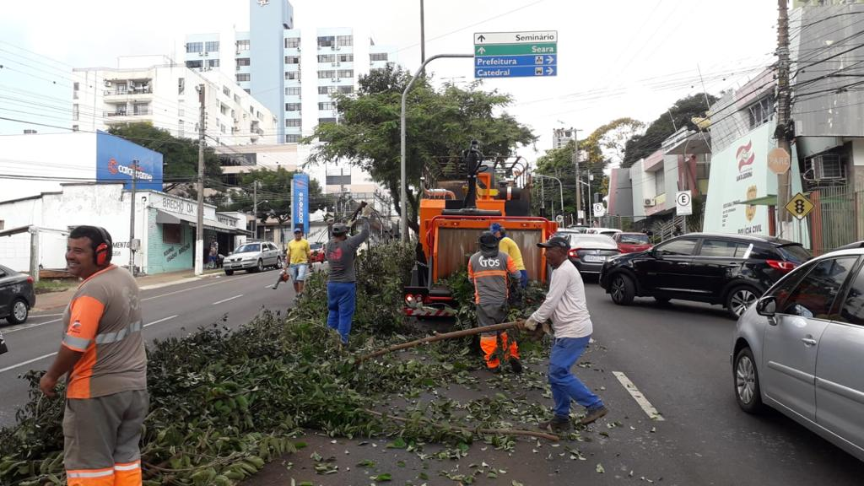
Triturador de Galhos

Slide 24
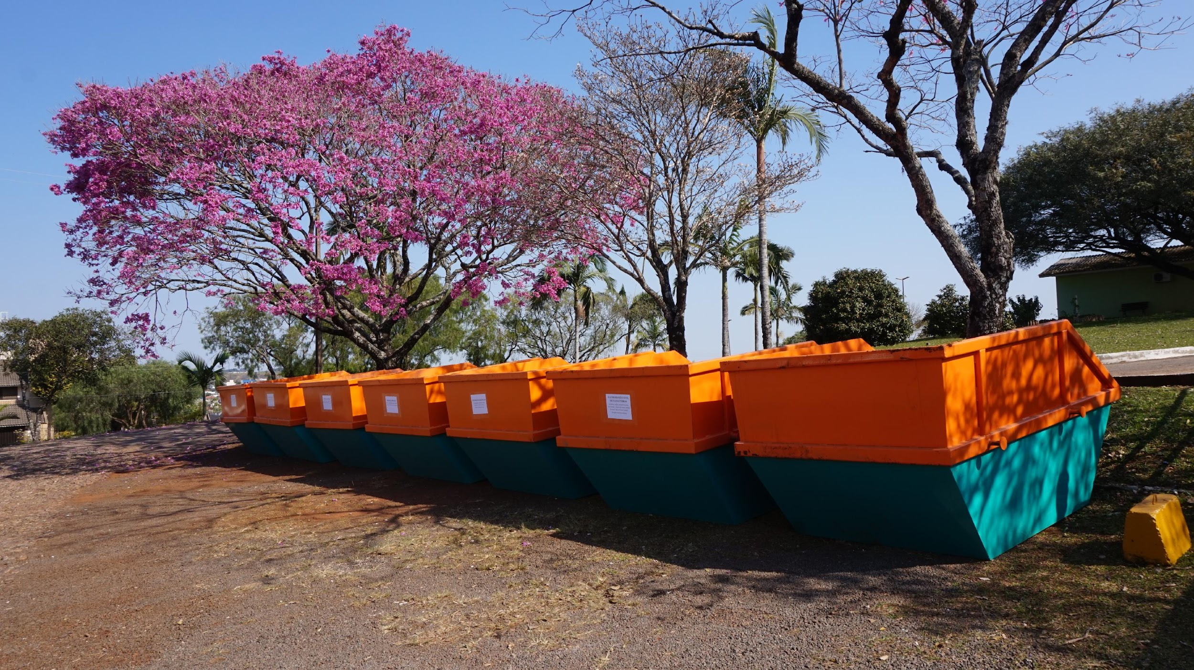
Ecopontos
Ecoponto Sul

Slide 25
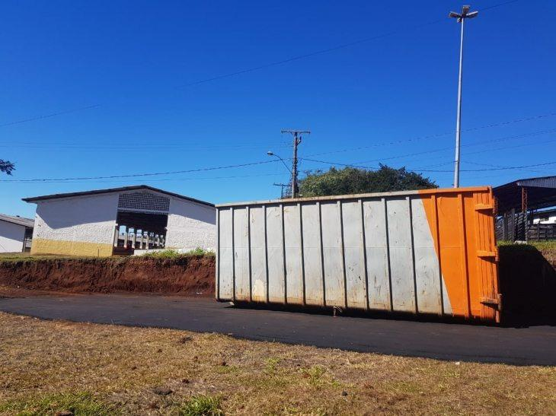
Ecopontos
Ecoponto Efapi

Slide 26
AÇÕES INTEGRADAS ENTRE OS MUNICÍPIOS

Slide 27
E.1 - Programa de Educação Ambiental, Comunicação Social e Cultura
- Criar site interativo que apresente boas práticas relativas a resíduos sólidos, pontos de coleta e cronograma para todos os tipos de resíduos; - Criar um protocolo de uso de espaços públicos como praças, centro de eventos, contendo regras para destinação de resíduos sólidos gerados neste evento; - Criar peças publicitárias que tratem da informação relativa a todos os tipos de resíduos gerados no município, tanto no meio urbano quanto rural; - Incentivar os órgãos públicos à adoção da Agenda A 3P.
G.1 - Programa de Implantação e Operação do PIGIRS
- Capacitar os gestores e técnicos da prefeitura para o gerenciamento e execução do PIGIRS; - Instituir o Código de Limpeza Urbana do município estabelecendo o cumprimento de todas as metas do PIGIRS, definindo responsáveis e processo de fiscalização; - Capacitar cooperativas e associações de catadores de materiais recicláveis em gestão, relações interpessoais, valores, ética, ergonomia, saúde e segurança do trabalho; - Avaliar a viabilidade de implantar a taxa de coleta de resíduos pela quantidade gerada.

Slide 28
G.2 - Programa de Manejo de Resíduos Domiciliares
- Implantar modelo de lixeira para acondicionamento de resíduos em área urbana; - Definir metas escalonadas para diminuição da quantidade de rejeitos para os aterros; - Estudar e implementar destinação ambientalmente adequada para todos os móveis e inservíveis.
G.3 - Programa de Manejo de Resíduos Agrossilvopastoris
- Estudar e avaliar alternativa viável para rejeitos gerados nas propriedades rurais (fraldas, higiene íntima, esponjas entre outros). Verificar possibilidade da utilização de vala séptica na propriedade.
G.5 - Programa de Coleta de Óleo de Cozinha
- Criar peças publicitárias para instruir e orientar a população sobre a segregação do óleo de cozinha e destinação em pontos de coleta específicos. - Fomentar iniciativas/práticas que processam óleo de cozinha e divulgá-las.

Slide 29
G.6 - Programa de Gerenciamento de Entulho
- Estudar e implementar a destinação ambientalmente adequada para os resíduos de construção civil para pequenos geradores (pessoa física).
G.11 - Programa de Pesquisa e Negócios em RSU
- Fomentar eventos, congressos, seminários, rodadas de negócio, bolsas/balcão e outros tipos de eventos relativos à criação de fontes de negócios, emprego e renda relacionados a resíduos sólidos.

Slide 30
OBRIGADO!
Valdir Eduardo Olivo
49991477067
saneamento@chapeco.sc.gov.br

